Slide 1
Игра «Лабиринт минотавра»
Авторы: Горохов Илья, Талебин Георгий

Slide 2
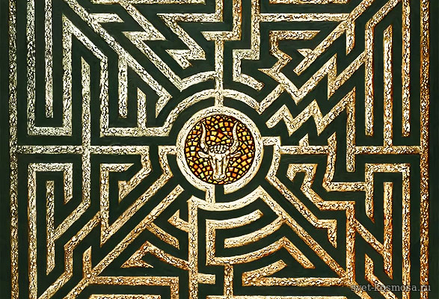
описание
Сюжет игры разворачивается в одном из мифов древней Греции - «Лабиринт Минотавра». Героя зовут Тесей он, как и другие прибывшие из Афин был послан на верную смерть, но в начале игры у героя есть «легендарный» предмет – нить Ариадны (клубок), а также старые: меч, лук, доспехи и чистый пергамент с грифом. Со временем прохождения лабиринта клубок размотается и тогда персонаж будет ориентироваться на карту лабиринта со временем, пока Тесей исследует лабиринт он будет находить монстров и всевозможные преграды с помощью которых он и сможет одолеть главного Босса – «Великого Минотавра: повелителя Лабиринта». После того как Минотавр повержен герою придётся выйти из лабиринта. На этом игра заканчивается

Slide 3
Технологии
Язык программирования Python
Библиотека pygame
Система контроля версии git
…

Slide 4
Диаграмма классов
Нет
потом

Slide 5
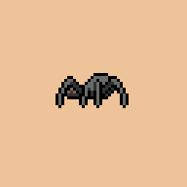

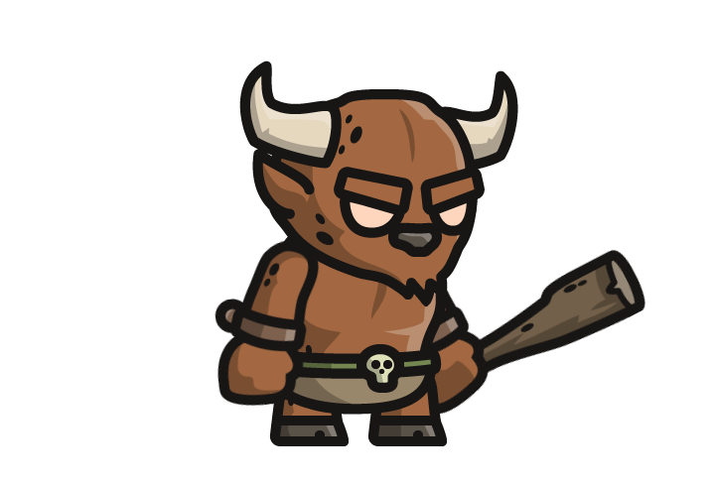
Графический интерфейс
умер
мямля
кирпичики
кабанчик

Slide 6
Итоги работы
Итогов нет авторы…
А кто авторы?

